Slide 1
Курсовой проект
«Калькулятор обыкновенных дробей»
Выполнил: Дегтярев Максим
Группа: 8О-112Б-17

Slide 2
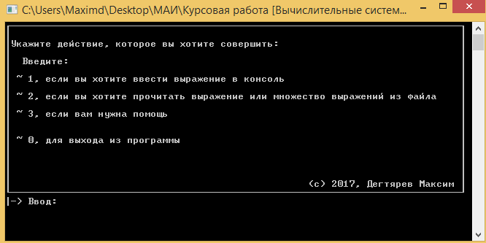
Цели проекта:
Основная цель данного проекта – получить готовый, абсолютно работающий калькулятор обыкновенных дробей, который мог бы считать не только сами дроби, но и также различные численные выражения в скобках, математические функции. Который мог бы автоматизировать расчёт больших списков выражений, записанных в файле.

Slide 3
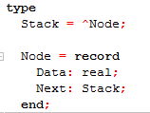
Задачи, которые необходимо было решить
Реализовать динамическую структуру данных «Стек»
Реализовать операции перевода внесённого инфиксного выражения в постфиксную
Получение готового числа из постфиксного выражения
Реализация построчного чтения из файла
Возможность использовать в выражениях различные математические функции кроме основных бинарных операций
Реализовать полноценную обработку ошибок
Реализовать псевдографический интерфейс

Slide 4

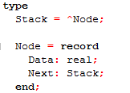
Методы решения и алгоритмы
-Подключение необходимых библиотек
Без них бы пришлось реализовывать ещё целый ряд дополнительных функций, что затруднило бы разработку программы
-Реализация полноценного стека
Было написано два вида стека – хранящий символы и хранящий рациональные числа. Также был реализован основной функционал стека – Pop и Push.

Slide 5
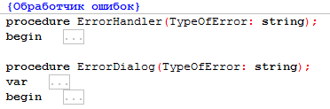
-Реализация функции перевода из инфиксной записи в постфиксную
Была реализована функция проверки корректности рациональных чисел, функция препроцессора (замены), пройдя через которые инфиксная запись уже передавалась функции перевода из инфиксной записи в постфиксную с использованием ранее реализованного стека. Этот способ был выбран благодаря своей эффективности и понятной реализации.
-Появление функций обработки ошибок
Следом после перевода инфиксной записи в постфиксную стало понятно, что также необходимо реализовать функции обработки ошибок: ErrorHander() и ErrorDialog(), среди которых первая предназначена для критических ошибок, которые останавливают работу программы, а вторая – для некритических.

Slide 6

-Появление функций перевода постфиксного выражения в число
После того, как инфикс начал корректно конвертироваться в постфикс, началась разработка конвертирования постфикса в конечный результат. Здесь были определены новые ошибки (деление на ноль, пустота стека) и их соответственная обработка. Также сразу реализована функция построчного считывания выражений из файла и получение их результата
-Диалог с пользователем и псевдографика
Чтобы пользователю было понятно, как пользоваться программой, было написано диалоговое меню и введены некоторые подсказки в программе. Также налажено использование пользователем всех доступных функций
-Краткая инструкция (появилась в новых версиях)

Slide 7
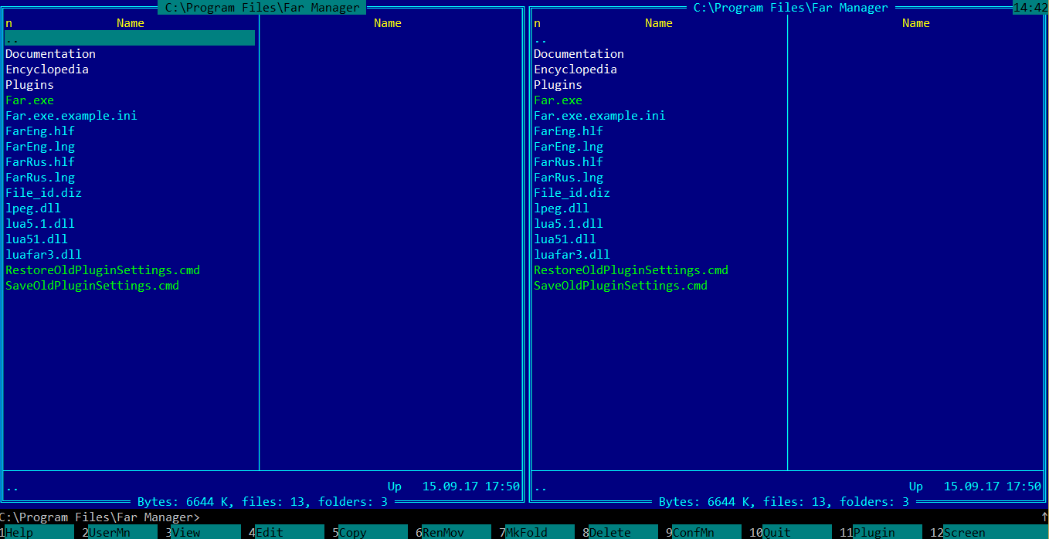
-Первый инструмент: IDE Lazarus
Для написания программы использовалась среда разработки на языке Pascal – Lazarus. Выбрана она была благодаря своей приветливости к разработчику, удобной системой отладки программы, наблюдениями за переменными, что позволяет писать код и исправлять ошибки намного быстрее, чем без этих функций.
-Второй инструмент: Far Manager
В качестве работы с файловой системой Windows было удобно использовать программу Far Manager. И также через неё осуществлять редактирование файлов
-Третий инструмент: встроенные библиотеки языка Pascal
Для удобства в реализации и экономии времени были использованы три библиотеки:
Math – здесь реализованы примитивные функции синуса, косинуса, что избавляет от реализации этих функций
CRT – основной функционал в программе
SysUtils – дополнительные удобства вроде конвертирования строкового типа данных в целочисленный или вещественный типы

Slide 8
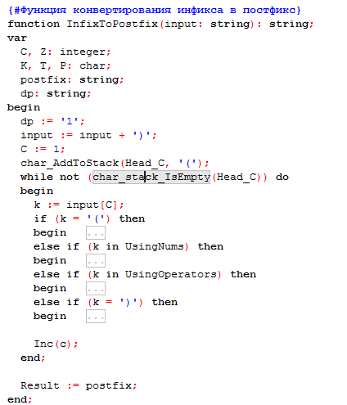
Первый ключевой алгоритм: дополненный алгоритм перевода инфиксной записи в постфиксную
Суть данного алгоритма заключается в переводе получаемого выражения, записанного в инфиксной форме в постфиксную форму записи. При этом алгоритм должен уметь работать кроме основных бинарных операций с различными математическими функциями, подобными логарифму, тригонометрическим функциям. После некоторых подготовительных работ получился следующий алгоритм:
5+4-6*sin(p) = 5+4-6*s(3,14159) = 5 4 + 6 3,14159 s * -

Slide 9
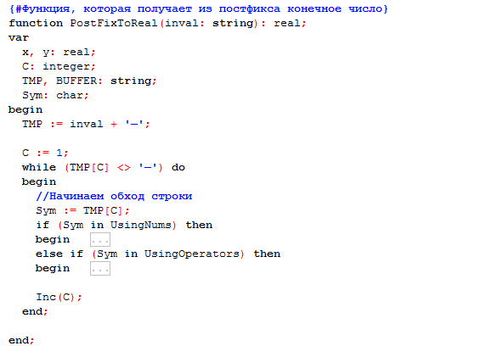

Второй ключевой алгоритм: алгоритм перевода постфиксного выражения в конечное число
Суть данного алгоритма заключается в том, что он получает обработанную строку в постфиксной записи, затем начинает следующие действия:
В конец полученной строки добавляется завершающий символ, которого нет на клавиатуре.
Пока цикл не дошёл до конца строки, выполняются следующие действия:
-Берётся текущий символ
-Если он число, то тогда при помощи цикла это число записывается в буфер до тех пор, пока оно не закончится
-Буфер переводится из строкового типа данных в Real
-Полученное число добавляется в стек, хранящий Real типы данных
-Если он знак операции, то
-Если операция бинарная: умножение, деление, сложение, вычитание, то берутся аргументы y и x при помощи функции GetElementFromStack(), принимающей на вход вершину стека и возвращающей число типа Real, затем с ними выполняется необходимое действие. Заметим, что при делении осуществляется проверка деления на ноль. В случае такой ситуации программа вызывает обработчик критических ошибок и пользователь знакомится с ошибкой.
-Алгоритм возвращает после успешно завершённых операций результат, который в итоге также округляется для целочисленной записи и выводится пользователю

Slide 10
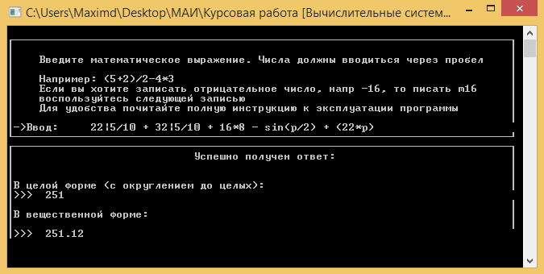

Конечный результат
В результате мы имеем калькулятор дробей, умеющий считать обыкновенные дроби, сложные выражения при условии корректной записи входных выражений
$$22\frac{5}{10}+32\frac{5}{10}+16∗8 −\sin\left(\frac{p}{2}\right)+(22∗p)$$

Slide 11
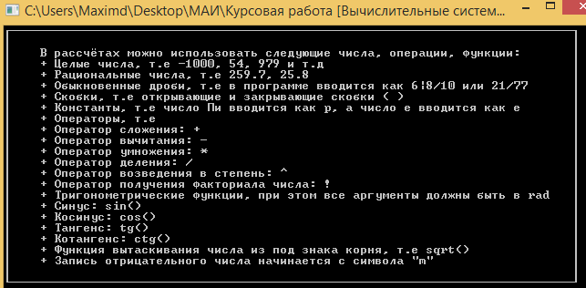
Программа помощи
Возникли вопросы по допустимым функциям? Воспользуйтесь программой помощи

Slide 12
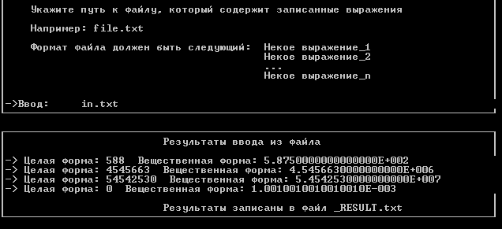
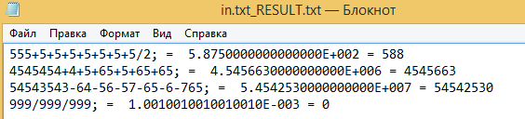
Чтение из файла
Нужно посчитать множество выражений из файла? Запишите их в файл и дайте программе – всю рутинную работу она сделает за вас!
*Следите за кодировкой входного файла! Она должна быть CP866, иначе расчёты будут неверными

Slide 13
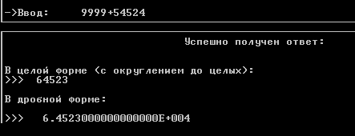
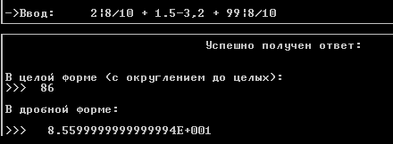
Тестирование
Целые, обыкновенные числа
Цель теста: посчитать простейшее целое арифметическое выражение. Ответ получен верно.
Рациональные числа
Цель теста: посчитать простейшее рациональное арифметическое выражение. Ответ получен верно, тест пройден

Slide 14
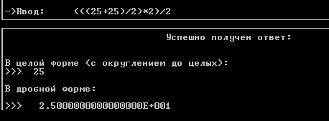
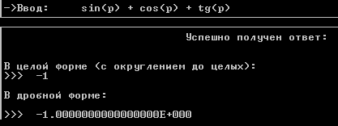
Простейшее выражение со скобками
Цель теста: посчитать простейшее выражение со скобками. Ответ получен верно, тест пройден
Простейшее тригонометрическое выражение
Цель теста: посчитать простейшее тригонометрическое выражение. Ответ получен верно, тест пройден

Slide 15
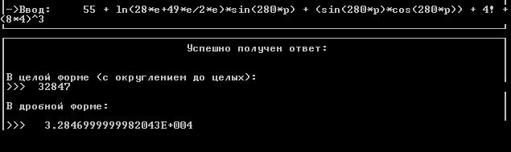

Сложное выражение
Цель теста: посчитать сложное арифметическое выражение. Тест пройден успешно
О нет! Мы забыли закрыть скобку! Или ввели неверное число!
Цель теста: посмотреть поведение программы при форс-мажорных ситуациях. Тест пройден успешно

Slide 16
Выводы
Самая главная и основная задача – получить рабочий калькулятор обыкновенных дробей решена, при этом были внедрены различные дополнительные функции вроде тригонометрии, натурального логарифма, чтения выражений из файла, что, несомненно, является приятным бонусом. Хотя программа имеет некоторые неточности, они не мешают полноценно считать сложные выражения со скобками, факториалами, различными дробями

